Slide 1

Colegio Aurora de Chile
Educación Musical
Semana 6
Profesor: Felipe Pérez Parra
Consultas: musicaauroradechile@gmail.com

Slide 2
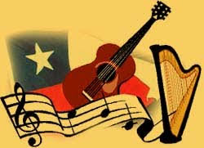
¡Iniciemos!
Observa la imagen y responde oralmente
(sociabiliza con alguien de tu familia):
¿ Que observas en la imagen?
¿Qué semejanza notas entre la imagen y la asignatura?

Slide 3
Objetivo
Contenido escrito en el cuaderno
Conocer y clasificar instrumentos musicales de la zona central de Chile, por medio de material audiovisual y actividades.

Slide 4
Ruta de aprendizaje
Observar video
Instrumentos tradicionales del centro de chile
Observar imagen
Clasificación de instrumentos
Evaluar lo. aprendido

Slide 5

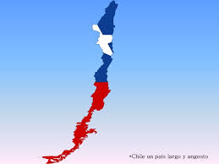
¿ música tradicional chilena?
Es una manifestación cultural arraigada en todo Chile, pero sus estilos son propios de cada zona del país: norte, centro, sur e isla de pascua.
Recordar

Slide 6
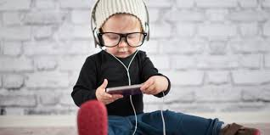
Conozcamos instrumentos tradicionales de la zona centro de Chile
https://www.youtube.com/watch?v=Cp62YVwhJ4c
No olvides usar audífonos

Slide 7
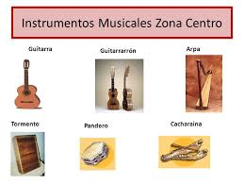
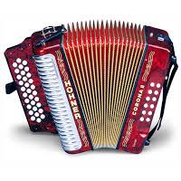

Slide 8
Dibuja 3 instrumentos tradicionales de la zona centro de Chile
Tamaño adecuado a la hoja
Contenido escrito en el cuaderno

Slide 9
Actividad auditiva N°1:
Contenido escrito en el cuaderno (solo cuadro)
Escucha la siguiente canción, elabora un listado de instrumentos musicales presentes y clasifícalos (cuerda, viento o percusión).
https://www.youtube.com/watch?v=xJDUH1s09bE
N° | Nombre | Clasificación
1
2
3

Slide 10
Actividad auditiva N°2:
Contenido escrito en el cuaderno (solo cuadro)
Escucha la siguiente canción, elabora un listado de instrumentos musicales presentes y clasifícalos (cuerda, viento o percusión).
https://www.youtube.com/watch?v=MxBH9KKGWOY
N° | Nombre | Clasificación
1
2
3

Slide 11
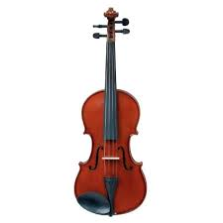
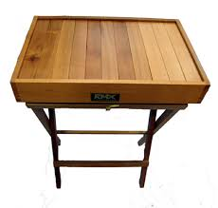
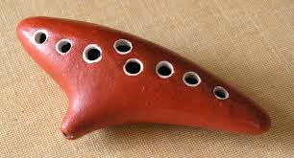
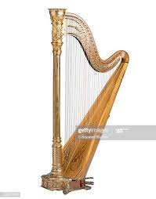
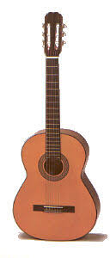
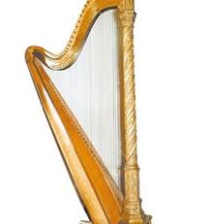
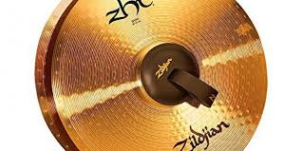
Evaluemos lo aprendido ( solo comenta con alguien de tu familia)
Reconoce al menos 4 instrumentos tradicionales del norte de Chile (cuidado que hay algunas trampas)

Slide 12
CONSULTAS:
No olvides que cualquier consulta de la asignatura será respondida a la brevedad en el correo
musicaauroradechile@gmail.com

